Slide 1





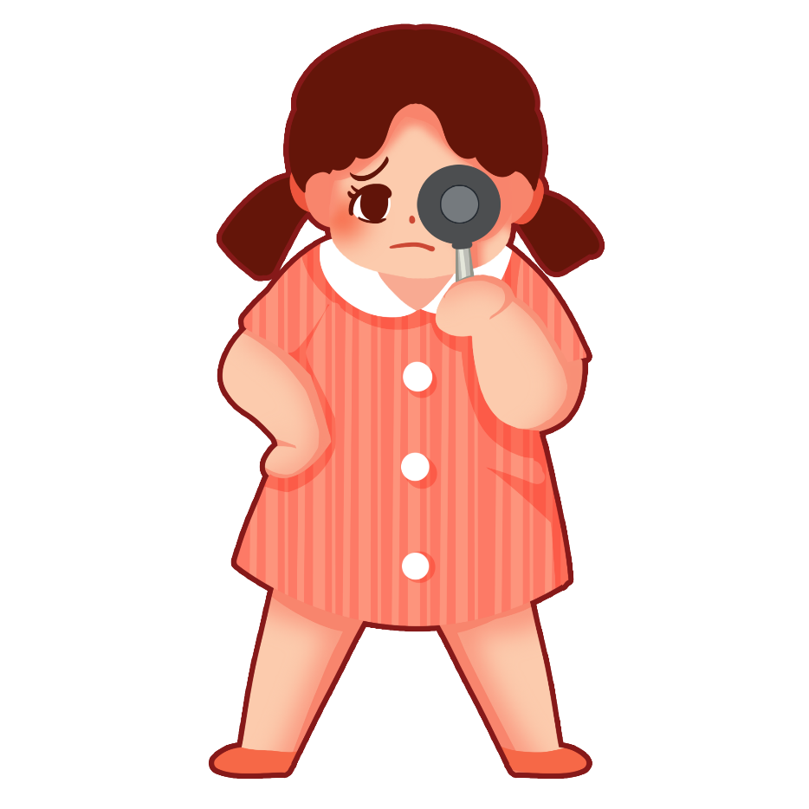
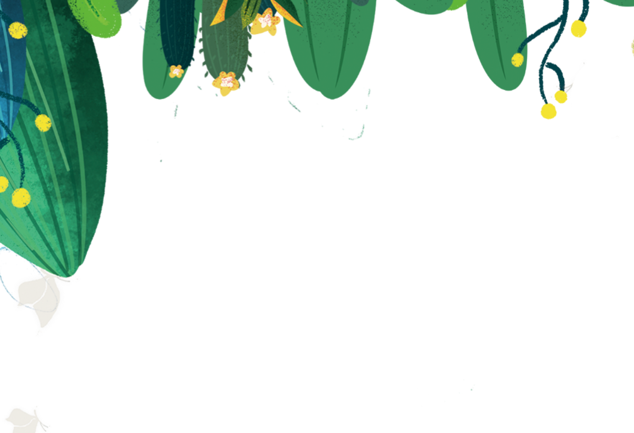


Slide 2


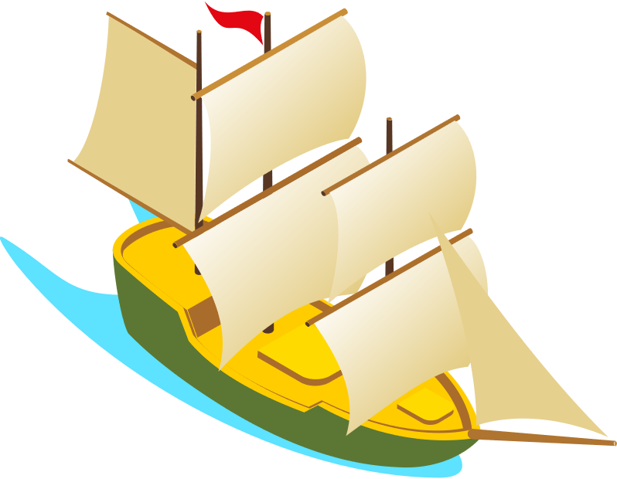








Notes:
Nhấn vào start để bắt đầu trò chơi

Slide 3
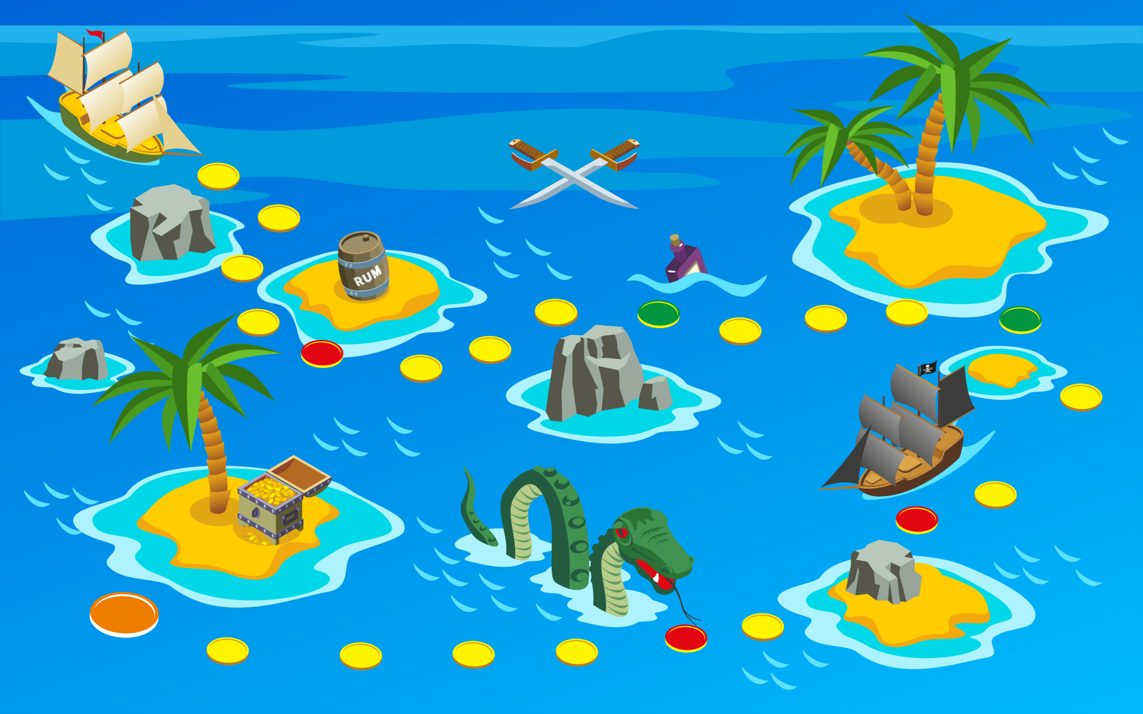


Notes:
Nhấn vào phím -> để cho cậu bé cướp biển di chuyển, nhấn vào rương để đến câu hỏi. Cứ tiếp tục cho đến rương kho báu cuối cùng, nhấn vào mũi tên để đến slide cuối.

Slide 4





5 x 9 = ?
45
35
40
30
Notes:
Nhấn vào đáp án, nhấn vào rương kho báu để quay trở lại

Slide 5
2 x…. = 18
8
3
6
9
Notes:
Nhấn vào đáp án, nhấn vào rương kho báu để quay trở lại

Slide 6
5 x …. = 40
8
7
6
9
Notes:
Nhấn vào đáp án, nhấn vào rương kho báu để quay trở lại

Slide 7

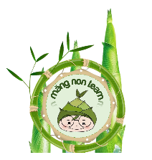


Slide 8
Thứ tư ngày 17 tháng 9 năm 2025
Toán
Tiết 8: Ôn tập về phép nhân,
bảng nhân 2, bảng nhân 5

Slide 9


Slide 10
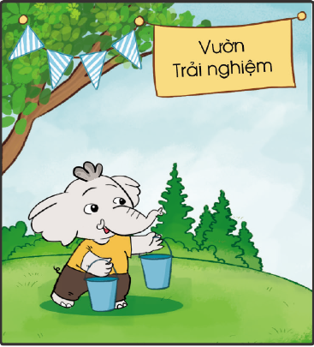
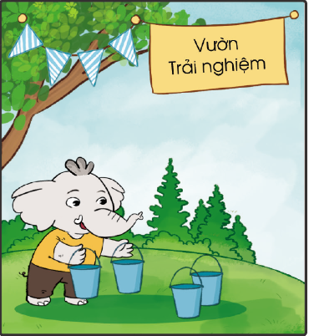
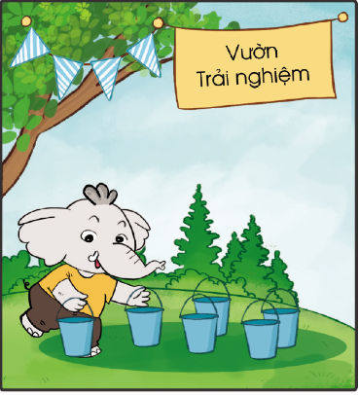



1
Nêu phép nhân thích hợp với mỗi tranh vẽ:
2 được lấy 1 lần
2 được lấy 2 lần
2 được lấy 3 lần
$$\text{2} \text{× }\text{1}\text{ = }\text{2}$$
$$\text{2} \text{× }\text{2}\text{ = }\text{4}$$
$$\text{2} \text{× }\text{3}\text{ = }\text{6}$$

Slide 11
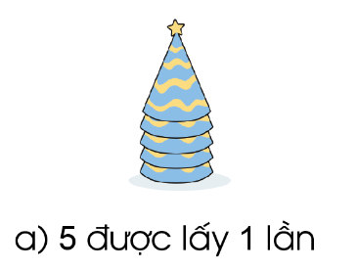
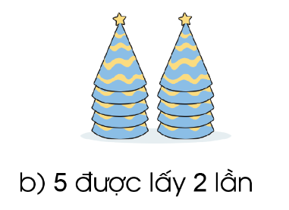
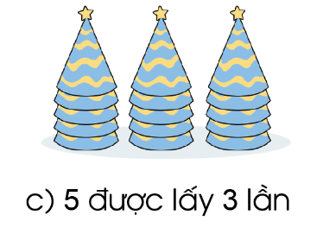



2
Nêu phép nhân thích hợp với mỗi tranh vẽ:
$$\text{5} \text{× }\text{1}\text{ = }\text{5}$$
$$\text{5} \text{× }\text{2}\text{ = }\text{10}$$
$$\text{5} \text{× }\text{3}\text{ = }\text{15}$$

Slide 12

Trò chơi hái hoa may mắn
Lớp học được chia làm hai đội. Có 12 bông hoa. Các đội chọn bông hoa để trả lời câu hỏi, trả lời đúng được cộng 10 điểm, sai nhường quyền trả lời cho đội còn lại. Kết thúc trò chơi, đội nào được nhiều điểm hơn đội đó sẽ thắng.

Slide 13

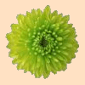


ĐỘI A
ĐỘI B
50
40
30
20
10
0
60
70
80
90
100
100
30
0
80
60
50
10
20
90
40
70
1
2
3
4
5
6
7
8
9
10
11
12

Slide 14
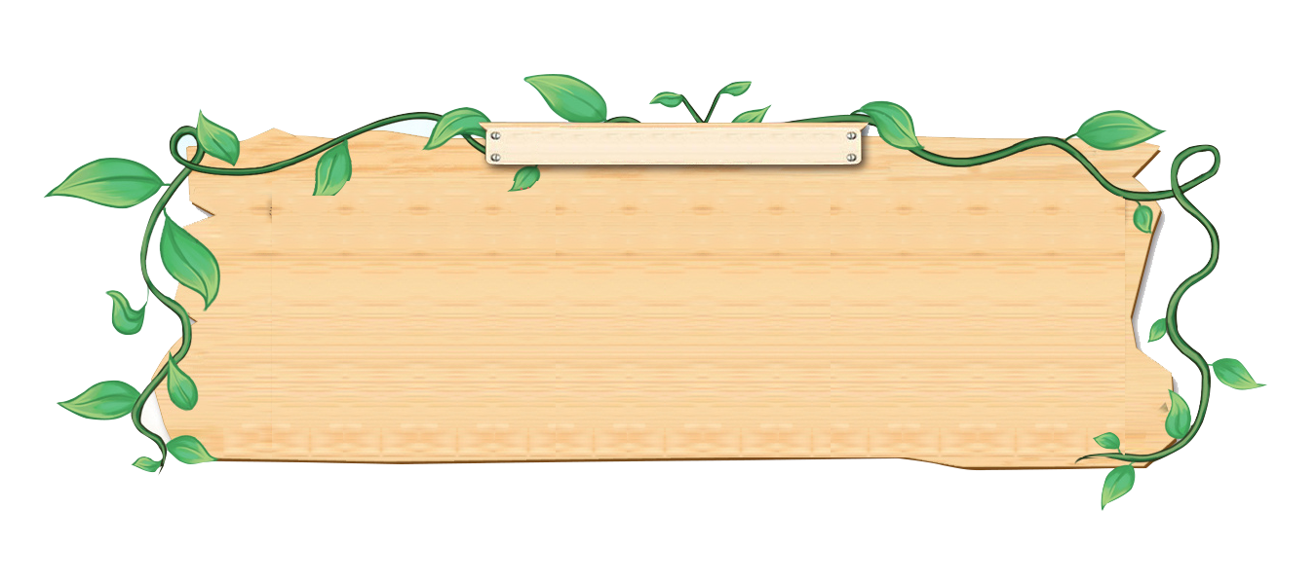
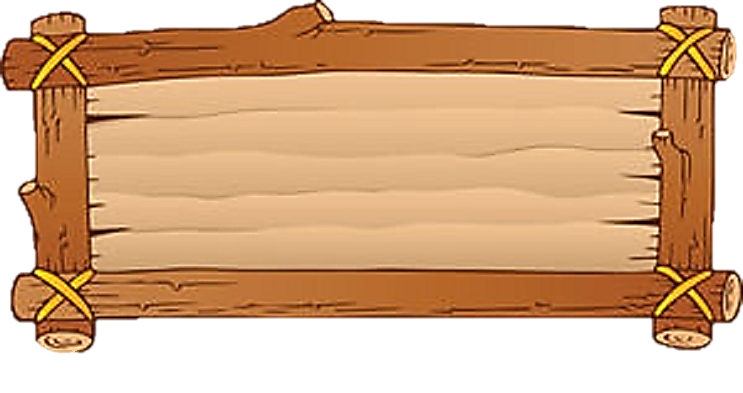
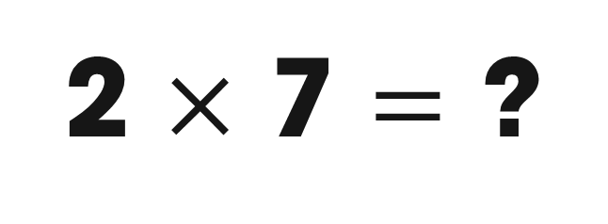
2 $×$ 7 $=$ ?
14

Slide 15
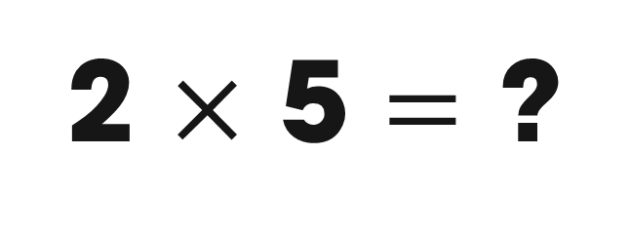
2 $×$ 5 $=$ ?
10

Slide 16
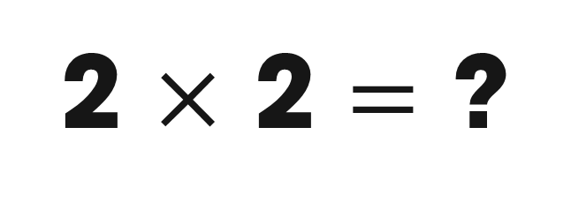
2 $×$ 2 $=$ ?
4

Slide 17
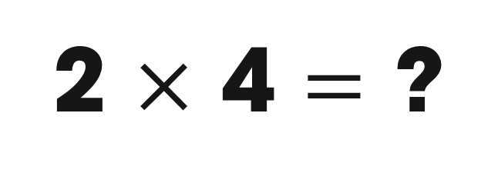
2 $×$ 4 $=$ ?
8

Slide 18
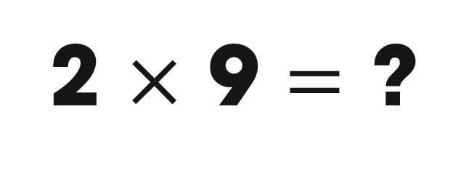
2 $×$ 9 $=$ ?
18

Slide 19
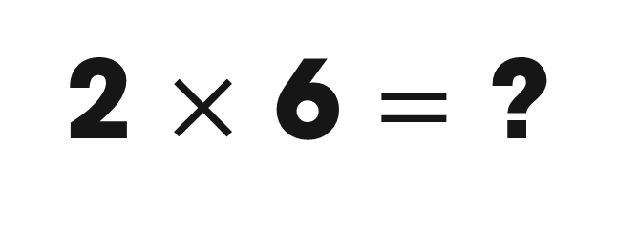
2 $×$ 6 $=$ ?
12

Slide 20
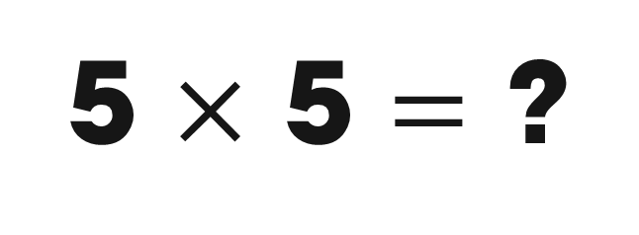
5 $×$ 5 $=$ ?
25

Slide 21
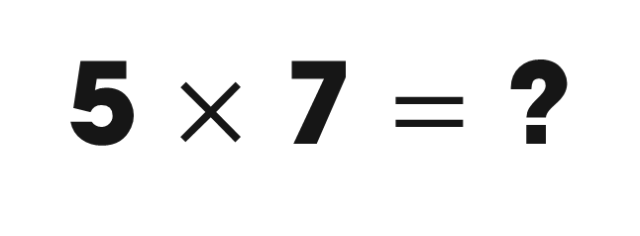
5 $×$ 7 $=$ ?
35

Slide 22
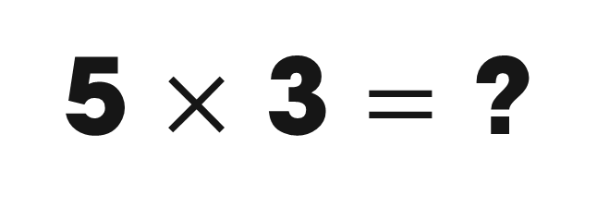
5 $×$ 3 $=$ ?
15

Slide 23
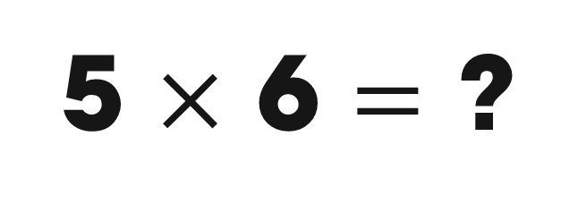
5 $×$ 6 $=$ ?
30

Slide 24
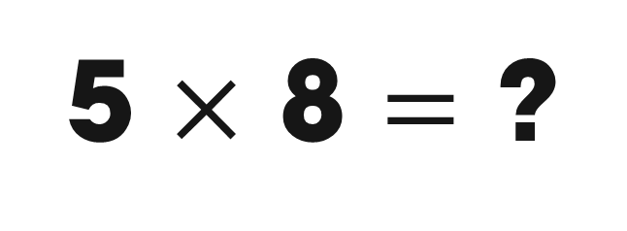
5 $×$ 8 $=$ ?
40

Slide 25

5 $×$ 9 $=$ ?
45

Slide 26
VẬN DỤNG

Slide 27
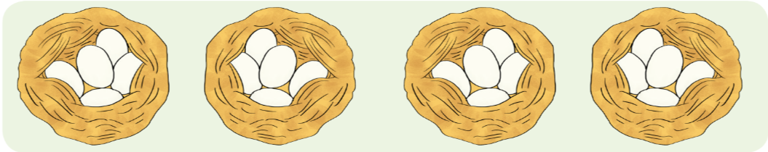
Mỗi ổ có 5 quả trứng. Hỏi 4 ổ như vậy có tất cả bao nhiêu quả trứng?
4

Slide 28
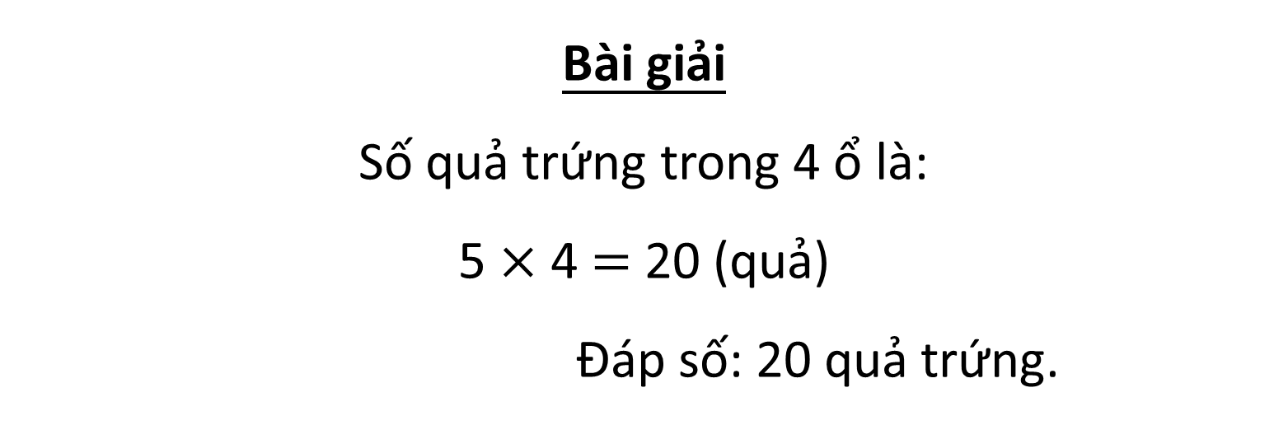
Mỗi ổ có 5 quả trứng. Hỏi 4 ổ như vậy có tất cả bao nhiêu quả trứng?
4
Bài giải
Số quả trứng trong 4 ổ là:
5 $×$ 4 $=$ 20 (quả)
Đáp số: 20 quả trứng.

Slide 29
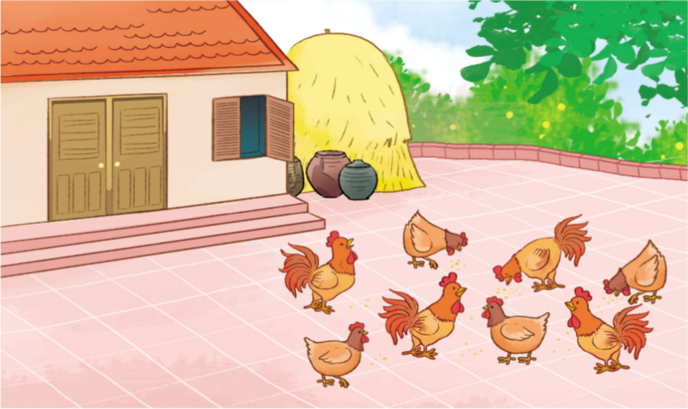
Bài tập
Mỗi con gà có 2 chân. Hỏi 8 con gà có bao nhiêu chân?

Slide 30
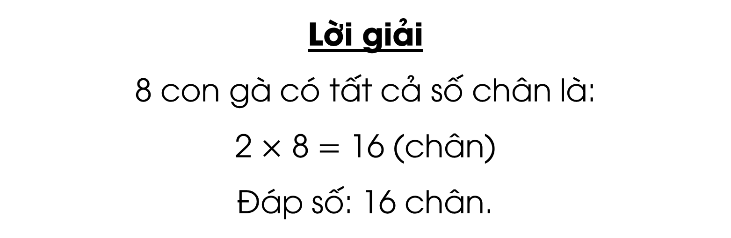
Bài tập
Mỗi con gà có 2 chân. Hỏi 8 con gà có bao nhiêu chân?
Lời giải
8 con gà có tất cả số chân là:
2 $×$ 8 $=$ 16 (chân)
Đáp số: 16 chân.

Slide 31
Qua bài học hôm nay, em biết được điều gì?
Để có thể làm tốt các bài tập em nhắn bạn điều gì?

Slide 32




